Slide 1
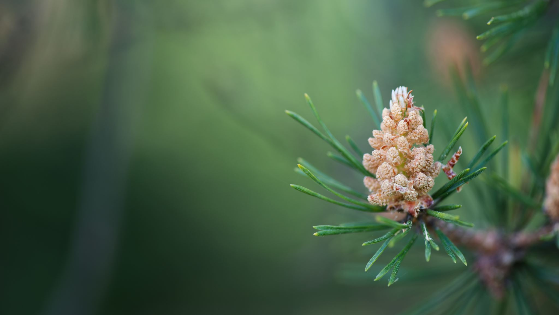
Suomi 2
30.3. klo 14.15

Slide 2
Vaatteet MyCourses

Slide 3
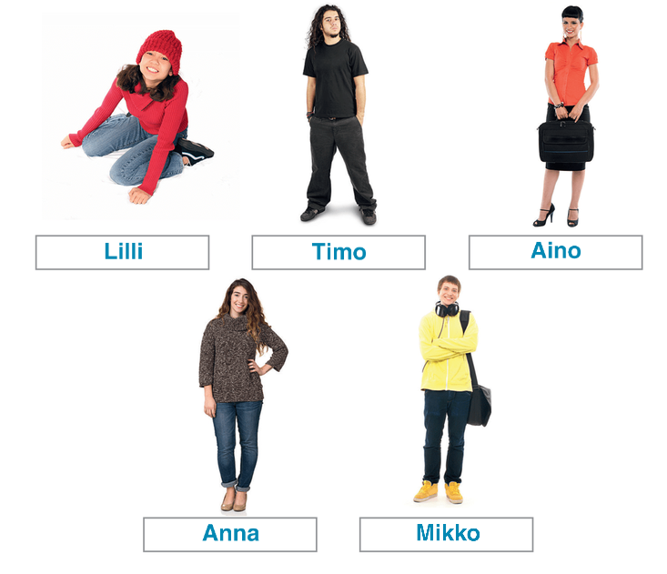
Paritehtävä 1
Mitkä vaatteet Lillillä on tänään päällä?
Lillillä on tänään päällä… / Lillillä ei ole …
Mitkä vaatteet Timolla on tänään päällä?
Timolla on tänään päällä … / Timolla ei ole…
Mitkä vaatteet Ainolla on tänään päällä?
Ainolla on tänään päällä… / Ainolla ei ole…
Mitkä vaatteet Annalla on tänään päällä?
Annalla on tänään päällä… / Annalla ei ole…
Mitkä vaatteet Mikolla on tänään päällä?
Mikolla on tänään päällä…/ Mikolla ei ole…

Slide 4
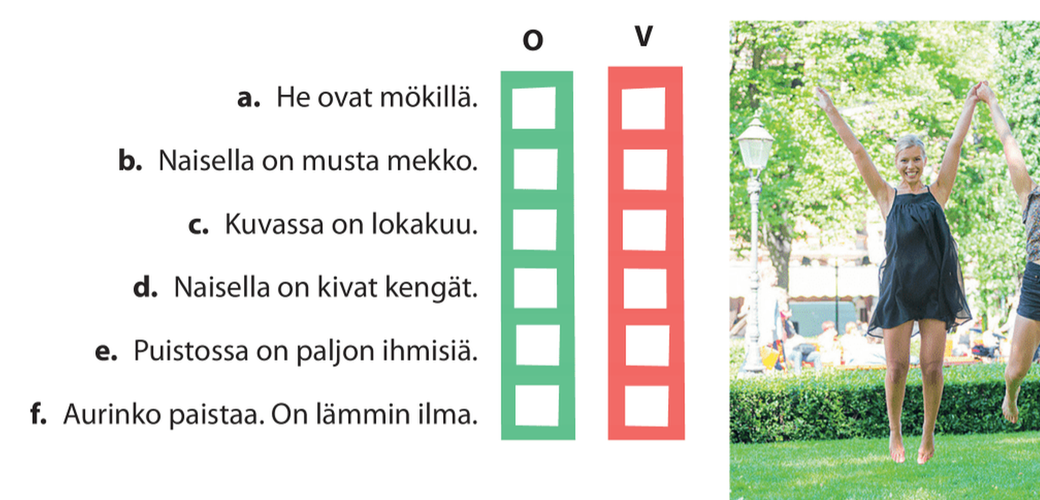

Slide 6
Paritehtävä 2 A/B –kortit (sää ja vaatteet)

Slide 7
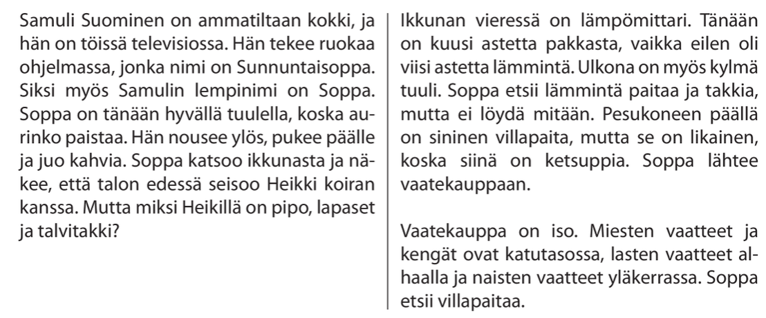
Mitä Samuli tekee töissä?
Miksi Samuli on hyvällä tuulella?
Miksi Heikillä on pipo ja talvitakki?
Miksi Samuli lähtee vaatekauppaan?
Mitä Soppa etsii vaatekaupassa?

Slide 8
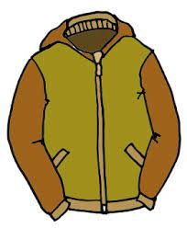
- Paljonko tämä takki maksaa? / Mitä tämä takki maksaa? - Se maksaa 80 euroa.

Slide 9
Paritehtävä 3. Kysy ja vastaa. - Paljonko tämä … maksaa? / Paljonko nämä … maksavat? - Se maksaa … / Ne maksavat…

Slide 10
Verbitehtävä 1.
Talvella minä (hiihtää) ____________ paljon.
Kesällä sinä (hoitaa) __________ puutarhaa.
Keväällä me (pukea) ____________ kevätvaatteita.
Syksyllä te (lähteä) ___________ ulkomaille.
He (kirjoittaa) ___________ meille joka päivä.
Äiti ( soittaa) ___________ minulle usein.
Yöllä ihmiset (nukkua) ___________.
Linnut (lentää) _____________ Etelään.
Minä (rakentaa) ___________ omakotitalon.

Slide 11
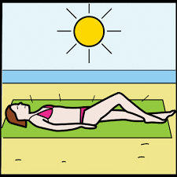
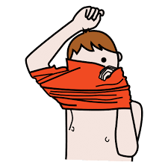
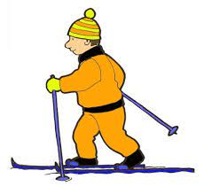
Paritehtävä 4. Kirjoita MINÄ-lause.

Slide 12
Verbitehtävä 2. Tee negatiivinen lause.
Talvella hän hiihtää paljon. hiihtää
Kesällä hän hoitaa puutarhaa. hoitaa
Keväällä hän pukee kevätvaatteita. pukea
Syksyllä hän lähtee ulkomaille. lähteä
He kirjoittavat meille joka päivä. kirjoittaa
Äiti soittaa minulle usein. soittaa
Yöllä ihmiset nukkuvat. nukkua
Linnut lentävät Etelään. lentää
Hän rakentaa omakotitalon. rakentaa

Slide 13
Paritehtävä 5. Kysy ja vastaa. / Ask and answer.
Ymmärrätkö suomea hyvin? YMMÄRTÄÄ
Luetko suomeksi joka ilta? LUKEA
Laitatko ruokaa kotona? LAITTAA
Käytätkö tietokonetta paljon? KÄYTTÄÄ
Rakennatko talon kesällä? RAKENTAA
Tiedätkö, mitä tarkoittaa sana lempinimi? TIETÄÄ
Sovitatko vaatteita kaupassa? SOVITTAA
Autatko ystäviä? AUTTAA
Annatko minulle oman puhelinnumeron? ANTAA

Slide 14
